Slide 1
«Методичні технології дистанційного навчання»
Семінар-практикум

Slide 2

“ Чим більше ми пізнаємо, тим більше виникає питань ”

Slide 3
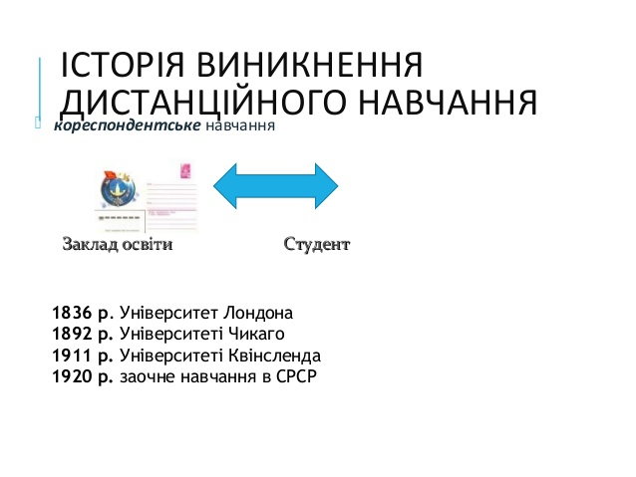

Slide 4

Дистанцiйне навчання
це форма навчання з використанням комп’ютерних і телекомунiкацiйних технологiй, якi забезпечують iнтерактивну взаємодiю педагогів та учнів/вихованців на рiзних етапах навчання i самостiйну роботу з матерiалами iнформацiйної мережi.

Slide 5


медіаграмотність, навички роботи з технологіями, креативність, бажання працювати
Завдання для сучасного педагога

Slide 6
Переваги дистанційного навчання
Актуальність
Гнучкість
Інтерактивність
Відсутність психологічних бар’єрів
Можливість одночасного використання великого обсягу навчального матеріалу будь-якою кількістю вихованців
Створення єдиного освітнього середовища

Slide 7
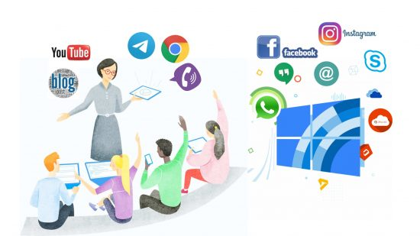
Форми занять дистанційного навчання
Чат-заняття
Використання чат-технологій, проводяться синхронно
Веб-заняття
конференції, семінари, ділові ігри, практикуми

Slide 8
Дистанційне навчання у закладі позашкільної освіти включає сукупність наступних заходів:
- засоби надання освітніх матеріалів для вихованців гуртка;
- засоби контролю виконання завдань;
- засоби інтерактивної співпраці керівника гуртка та вихованців;
- можливість швидкого доповнення курсу новою інформацією.

Slide 9
Засоби зв’язку з вихованцями гуртків та проведення онлайн-занять
messenger
telegram
instagram
viber
skype
You Tube

Slide 10
Найпоширеніші платформи
Zoom.us, hangouts, google.com, www.webex.com
classTime
classDojo
Classroom.google.com,padlet.cov
Kahoot, Quzizz, Idro,Miro

Slide 11
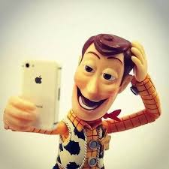

малюнки
тексти
відео
сценарії
Роботи з декоративно-прикладного мистецтва
пости
Майстер-клас
Розробки занять
селфі
Відео-заняття

Slide 12
Приклади занять та майстер-класів від державних центрів позашкільної освіти
Національний центр «Мала академия наук України»
Національний еколого-натуралістичний центр учнівської молоді
Український державний центр позашкільної освіти
Український державний центр національно-патріотичного виховання, краєзнавства і туризму учнівської молоді
https://nenc.gov.ua/?page_id=26349
http://man.gov.ua/ua/activities/online_navchannya
http://ukrjuntur.org.ua/dystantsiine-navchannia.html
https://www.youtube.com/channel/UChNQCnpxslM8TPKc0PwrOPw

Slide 13
Професійне зростання педагогів-позашкільників у питанні здійснення дистанційного навчання
Освітній серіал «Базові цифрові навички»
Сезон1 https://osvita.diia.gov.ua/courses/bazovij-serial-1-sezon
Сезон 3 https://osvita.diia.gov.ua/courses/bazovij-serial-iz-cifrovoi-gramotnosti-3-sezon
Освітній серіал «Цифрові навички для вчителів»
Режим доступу
https://osvita.diia.gov.ua/courses/serial-iz-tsyfrovoi-hramotnosti-dlia-vchyteliv
Освітній серіал «Карантин: онлайн-сервіси для вчителів»
Режим доступу
https://osvita.diia.gov.ua/courses/online-services-for-teachers
Сезон 2 https://osvita.diia.gov.ua/courses/bazovij-serial-iz-cifrovoi-gramotnosti-2-sezon

Slide 14

Онлайн-EdCamp 2020
«Як організувати дистанційне навчання і залишитися в здоровому глузді» О. Северенчук.
«Дистанційне навчання – «101» виклик сучасності»
М. Ткачука.
«Як зробити дистанційне навчання більш ефективним, ніж аудиторне» О. Радченка.
«Дистанційна освіта. Розвивати не можна відпускати. Де кома?» С. Колебошина.

Slide 15

“Навчайся з дому”
Поради:
як навчати з дому за допомогою відео зустрічей;
як викладати дистанційно без відеоконференцій;
як зробити заняття доступними для всіх здобувачів освіти;
як залучити батьків та здобувачів освіти до активної співпраці під час навчання за допомогою дистанційних технологій;
як співпрацювати з іншими педагогами.
Режим доступку https://teachfromhome.google/intl/uk/

Slide 16
https://zakon.rada.gov.ua/laws/show/800-2019-%D0%BF#n114).
https://mon.gov.ua/storage/app/media/news/%D0%9D%D0%BE%D0%B2%D0%B8%D0%BD%D0%B8/2020/01/21/kvalifikatsii.pdf.
Відповідно до постанови КМУ від 21.08.2019 № 800 «Деякі питання підвищення кваліфікації педагогічних і науково-педагогічних працівників» педагогічні та науково-педагогічні працівники самостійно обирають конкретні форми, види, напрями та суб’єктів надання освітніх послуг з підвищення кваліфікації

Slide 17
Популярні освітні платформи

